Slide 1



Slide 2
Vorstellung
me

Slide 3
Kennenlernen
„Fakten über mich,
die ich noch nicht wusste“

Slide 4
To do:
Öffne ein neues Word Dokument
Schreibe folgenden Text mit deinen Daten:
Hallo, mein Name ist … . Ich komme aus … und arbeite an der … Schule in … . Heute möchte ich euch ein paar Fakten über mich vorstellen, die ich selbst noch nicht wusste:

Slide 5
To do:
Mache zwei Leerzeilen
Scrolle soweit nach oben, dass man den Text von dir nicht mehr sieht
Stehe auf und geh an den PC Platz links von dir
  Links ist niemand? -> an den Platz hinter dir
  Hinter dir ist niemand? -> an den Platz ganz vorne rechts

Slide 6
Fact 1
Schreibe in das Dokument deines Mitteilnehmenden:
Ich unterrichte WiK und… (Fantasiefach).
2. Mache zwei Leerzeilen
3. Scrolle soweit hoch, dass man dein Geschriebenes nicht mehr sieht
4. Gehe an den nächsten PC links neben dir

Slide 7
Fact 2
Schreibe in das Dokument deines Mitteilnehmenden:
Wenn ich eine Schriftart wäre, wäre ich …
2. Mache zwei Leerzeilen
3. Scrolle soweit hoch, dass man dein Geschriebenes nicht mehr sieht
4. Gehe an den nächsten PC links neben dir

Slide 8
Fact 3
1. Schreibe in das Dokument deines Mitteilnehmenden:
Meine geheime Superkraft ist …
2. Mache zwei Leerzeilen
3. Scrolle soweit hoch, dass man dein Geschriebenes nicht mehr sieht
Gehe dann an den nächsten PC links neben dir

Slide 9
Fact 4
1. Schreibe in das Dokument deines Mitteilnehmenden:
In meiner Freizeit trainiere ich heimlich für …
2. Mache zwei Leerzeilen
3. Scrolle soweit hoch, dass man dein Geschriebenes nicht mehr sieht
4. Gehe an den nächsten PC links neben dir

Slide 10
Fact 5
1. Schreibe in das Dokument deines Mitteilnehmenden:
Mein heimlicher Spitzname im Lehrkräftezimmer ist: …
2. Mache zwei Leerzeilen
3. scrolle soweit hoch, dass man dein Geschriebenes nicht mehr sieht
(-> Arbeite, wenn nötig, mit der Zoomfunktion)
4. Gehe an den nächsten PC links neben dir

Slide 11
Fact 6
1. Schreibe in das Dokument deines Mitteilnehmenden:
Wenn ich ein Microsoft Tool wäre, wäre ich …
2. Mache zwei Leerzeilen
3. Scrolle soweit hoch, dass man dein Geschriebenes nicht mehr sieht
(-> Arbeite, wenn nötig, mit der Zoomfunktion)
4. Gehe an den nächsten PC links neben dir

Slide 12
Fact 7
1. Schreibe in das Dokument deines Mitteilnehmenden:
In der Schule bin ich berühmt für mein/e …
2. Mache zwei Leerzeilen
3. Scrolle soweit hoch, dass man dein Geschriebenes nicht mehr sieht
(-> Arbeite, wenn nötig, mit der Zoomfunktion)
4. Gehe an den nächsten PC links neben dir

Slide 13
Fact 8
1. Schreibe in das Dokument deines Mitteilnehmenden:
Wenn ich eine Schulregel erfinden dürfte, wäre das …
2. Mache zwei Leerzeilen
3. Scrolle soweit hoch, dass man dein Geschriebenes nicht mehr sieht
(-> Arbeite, wenn nötig, mit der Zoomfunktion)
4. Gehe an den nächsten PC links neben dir

Slide 14
Fact 9
1. Schreibe in das Dokument deines Mitteilnehmenden:
Mein Traumberuf als Kind war …
2. Mache zwei Leerzeilen
3. Scrolle soweit hoch, dass man dein Geschriebenes nicht mehr sieht
(-> Arbeite, wenn nötig, mit der Zoomfunktion)
4. Gehe an den nächsten PC links neben dir

Slide 15
Fact 9
1. Schreibe in das Dokument deines Mitteilnehmenden:
In meinem letzten Urlaub war ich in … (Fantasieland)
2. Mache zwei Leerzeilen
3. Scrolle soweit hoch, dass man dein Geschriebenes nicht mehr sieht
(-> Arbeite, wenn nötig, mit der Zoomfunktion)
4. Gehe an den nächsten PC links neben dir

Slide 16
Fact 10
1. Schreibe in das Dokument deines Mitteilnehmenden:
Wenn ich nachts in der Schule alleine bin …
2. Mache zwei Leerzeilen
3. scrolle soweit hoch, dass man dein Geschriebenes nicht mehr sieht
(-> Arbeite, wenn nötig, mit der Zoomfunktion)
Gehe an den nächsten PC links neben dir

Slide 17
Fact 11
1. Schreibe in das Dokument deines Mitteilnehmenden:
Mein Traumberuf als Kind war …
2. Mache zwei Leerzeilen
3. Scrolle soweit hoch, dass man dein Geschriebenes nicht mehr sieht
(-> Arbeite, wenn nötig, mit der Zoomfunktion)
4. Gehe an den nächsten PC links neben dir

Slide 18
Drucken
Du solltest jetzt wieder an deinem Platz sein
Drucke dein Dokument aus (ggf.: beidseitiger Druck)

Slide 19
Vorstellen
Du darfst dich jetzt vorstellen
Gerne darfst du danach erzählen, ob dir einige Ideen gefallen haben und/oder berichtigen ;-)

Slide 20
Stundenverlauf

Slide 21


Slide 22

Willkommen im Wirtschaftsunterricht!
To do:
Hole deinen Ordner
Hole eine Tastaturabdeckung
Setze dich ordentlich an deinen Platz (Ergonomische Sitzhaltung)
Schalte den PC/Laptop ein
Organisation

Slide 23
Tastschreiben
Warm up:
Öffne Schreibprogramm xy
Schreibe Übung xy (am besten passend zum Thema)
Für Schnelle:
Schreibe Übung xy
Spiele Spiel xy
Tastschreiben

Slide 24
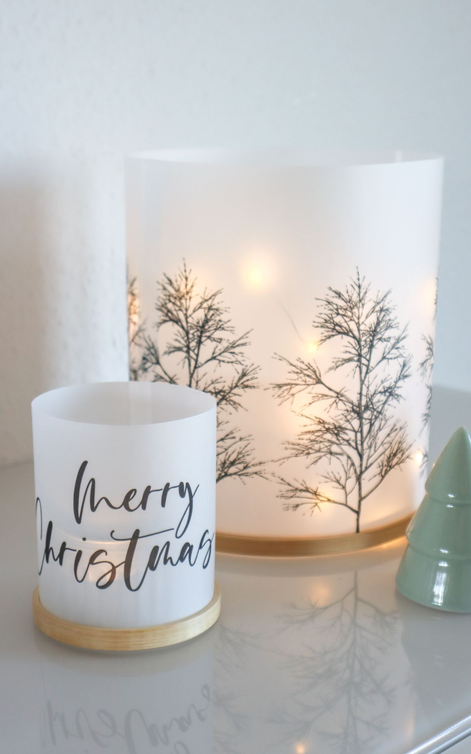
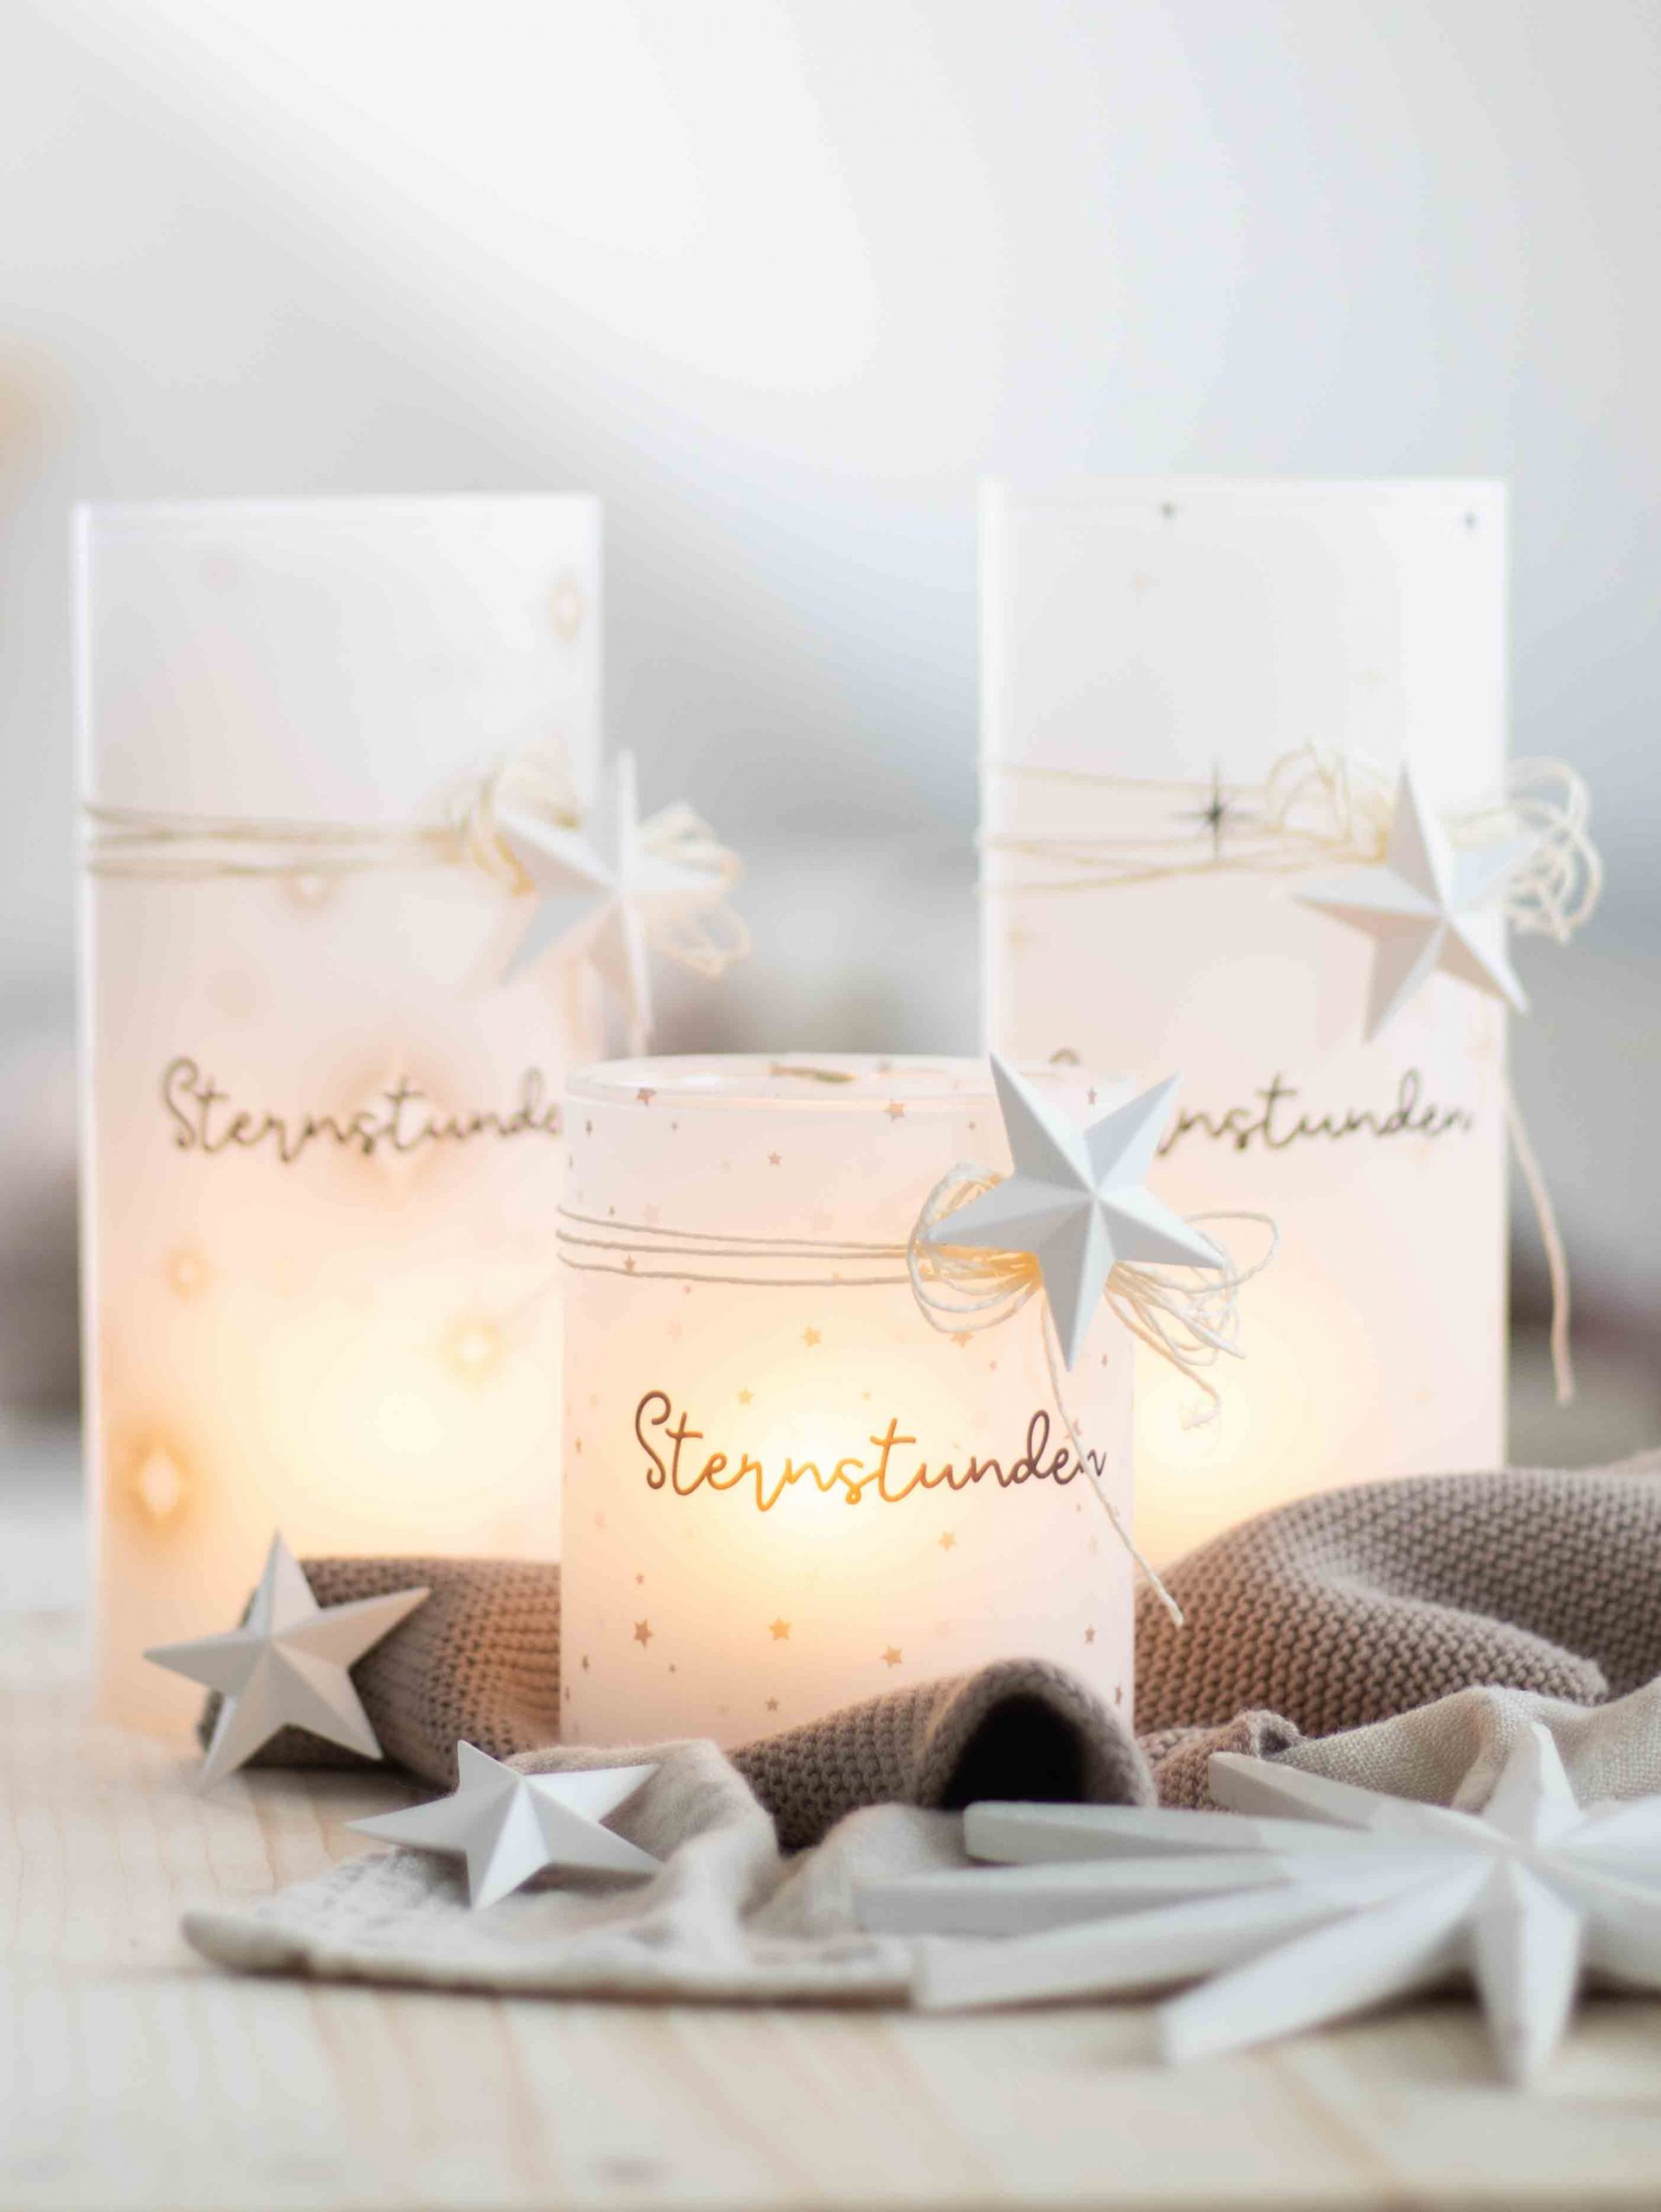
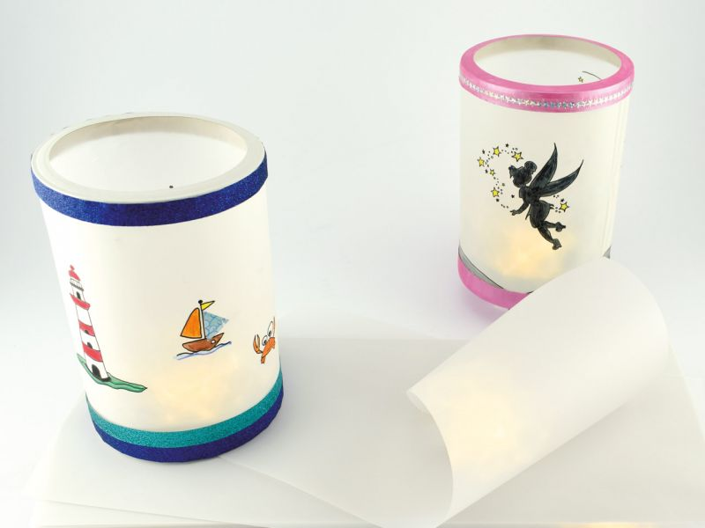
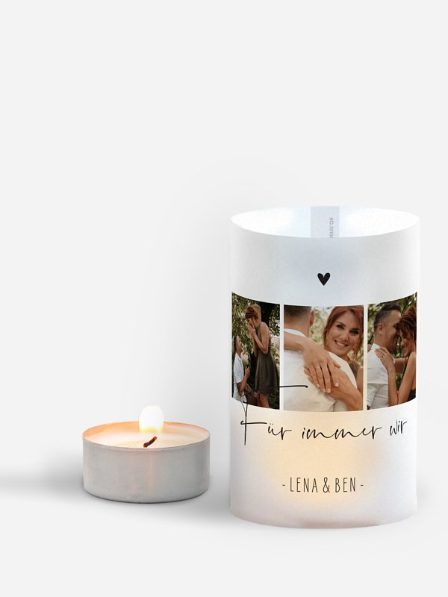
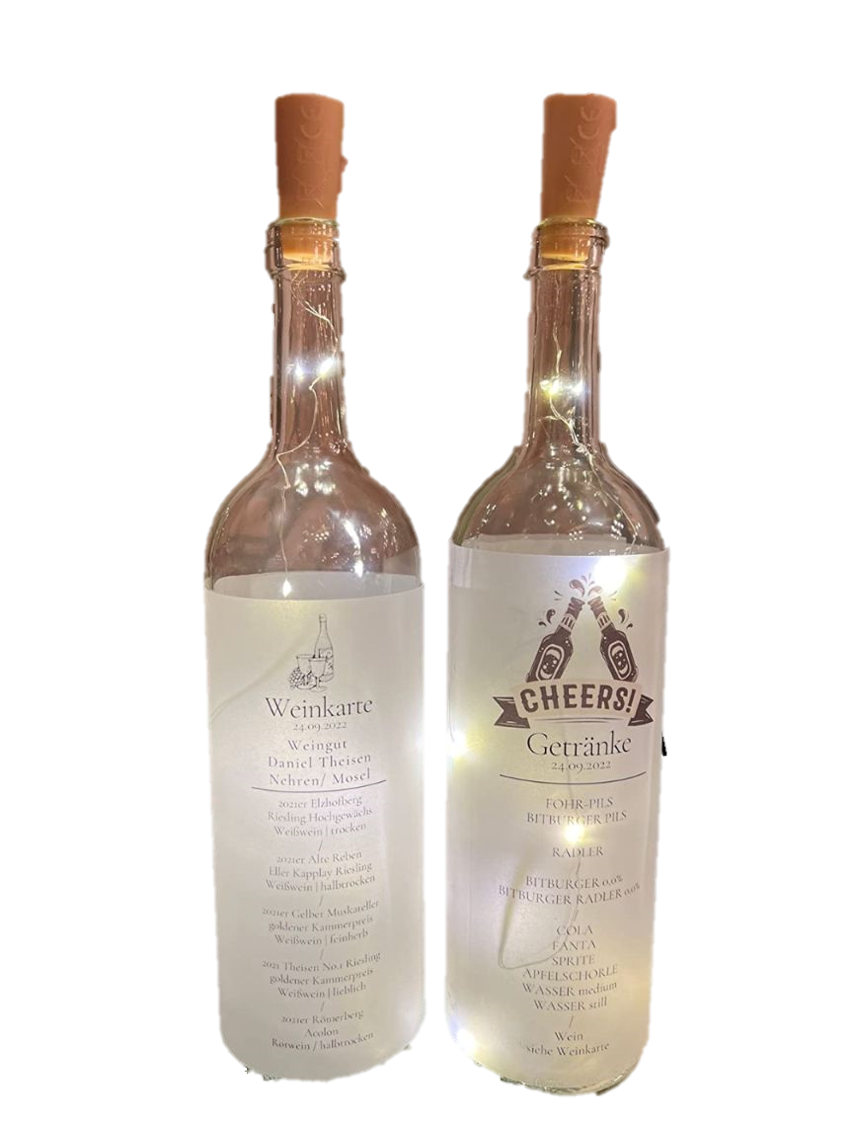
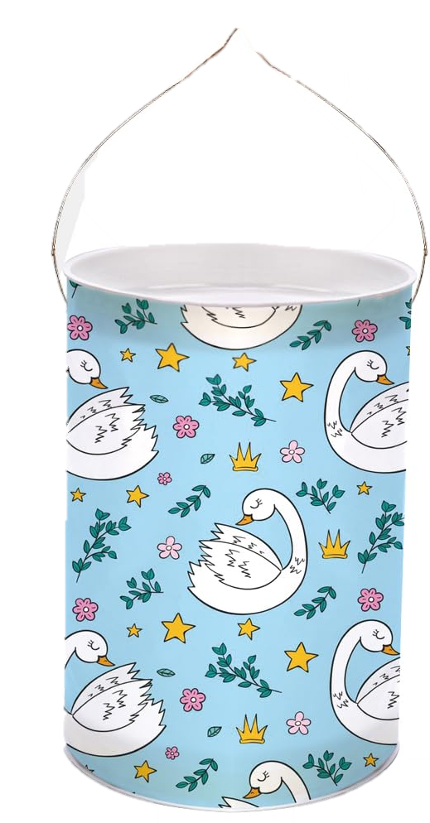

Slide 25


Wieso? Weshalb? Warum?
Wieso könnte man sowas brauchen?
Weshalb könntest DU sowas erstellen?
Warum könnte es später mal nützlich sein?
Layout - Druckerzeugnisse

Slide 26
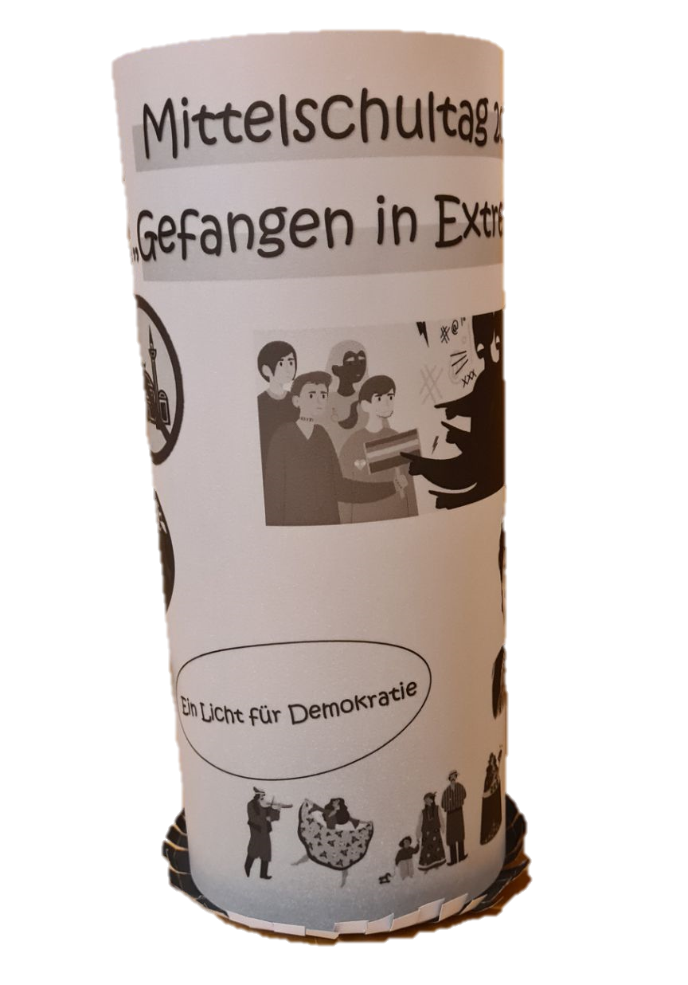
Lass uns ein Windlicht machen!
Suche dir eines dieser Themen zum MS Tag 2026 (26.03.) aus:
Linksextremismus
Sexismus
Islamismus
Antimuslimischer Populismus
Queerfeindlichkeit
Antisemitismus
Rassismus
Antiziganismus
Nationalismus
Rechtsextremismus
Ableismus
Meine Schule macht da leider nicht mit…
kann ich auch was anderes machen?
Layout - Druckerzeugnisse
- JA!!! Überrasch uns ☺

Slide 27
Aufgabe (easy)
Erstelle ein Blatt mit folgenden Kriterien
Layout:
Arbeite mit
Formen
Textfeldern/WordArts
Bildern (z. B.: Cliparts, Vektorgrafiken)
Querformat
Achte darauf, Platz zu den Rändern zu lassen
Speichern:
Brandl WiK -> Klassenordner -> dein Ordner -> Layout-Druckerzeugnisse
Layout - Druckerzeugnisse

Slide 28
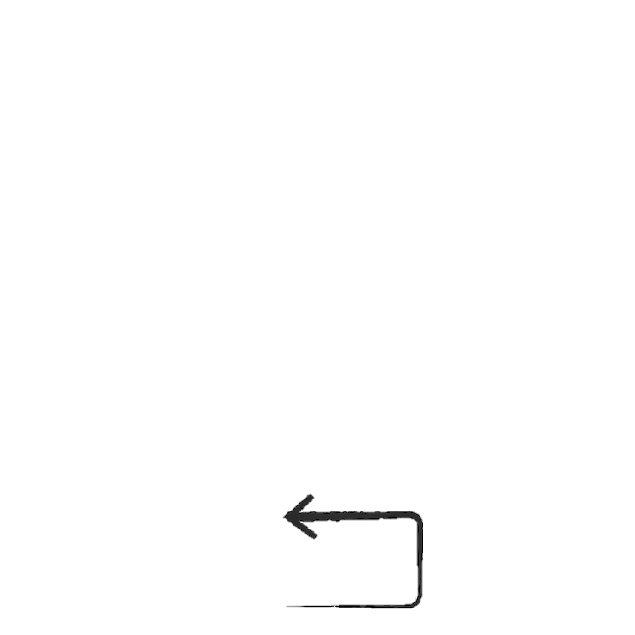


Drucken und Zusammenbauen
Probedruck
(Drucke 1x auf Druckerpapier und schau, ob alles passt
Alles passt
Geh jetzt zur Lehrkraft und
frag nach Transparentpapier
Es passt noch nicht
Überarbeite dein Dokument nochmal
Mach dann nochmal einen Probedruck
Transparentpapier
Leg dein Transparentpapier
ganz oben ins Papierfach
Drucken
EINZELDRUCK!
Achte darauf, dass NUR DU druckst
Fertigstellen:
Rolle dein Transpapier und klebe es (Alternativ: Tackern)
Hole dir dein Teelicht
You did it! ☺
Layout - Druckerzeugnisse

Slide 29
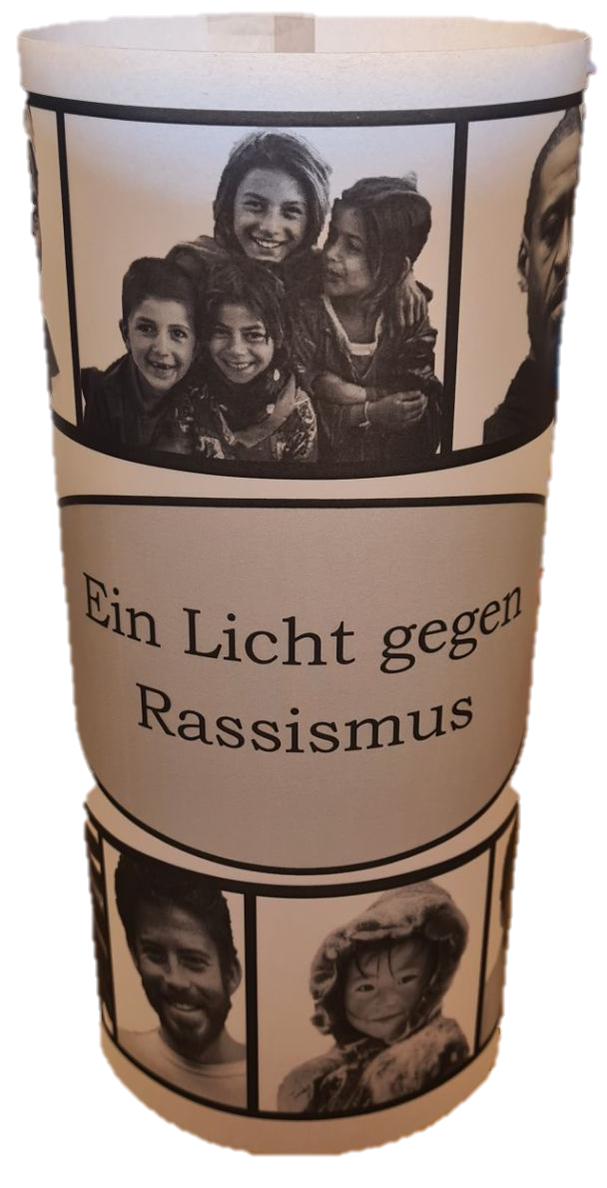

Aufgabe (mediocre)
Erstelle eine Collage
Layout:
Arbeite mit
Seitenrand: Formkontur; Breite 6 pt
Formen
Textfeldern/WordArts
Bildern (z. B.: Cliparts, Vektorgrafiken)
Querformat
Verwende
Formen als Trennlinien (z.B. Linie, Viereck)
oder eine Tabelle
Achte darauf, Platz zu den Rändern zu lassen
Speichern:
Brandl WiK -> Klassenordner -> dein Ordner -> Layout-Druckerzeugnisse
Layout - Druckerzeugnisse

Slide 30
Drucken und Zusammenbauen
Probedruck
(Drucke 1x auf Druckerpapier und schau, ob alles passt
Alles passt
Geh jetzt zur Lehrkraft und
frag nach Transparentpapier
Es passt noch nicht
Überarbeite dein Dokument nochmal
Mach dann nochmal einen Probedruck
Transparentpapier
Leg dein Transparentpapier
ganz oben ins Papierfach
Drucken
EINZELDRUCK!
Achte darauf, dass NUR DU druckst
Fertigstellen:
Rolle dein Transpapier und klebe es (Alternativ: Tackern)
Hole dir dein Teelicht
You did it! ☺
Layout - Druckerzeugnisse

Slide 31
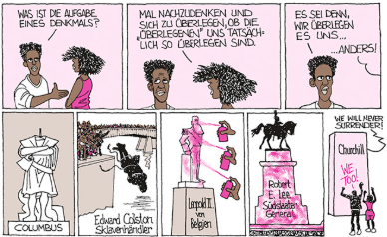
Aufgabe (mediocre) II
Erstelle eine Bildergeschichte /Comic
Layout:
Arbeite mit
Seitenrand: Formkontur; Breite 6 pt
Formen
Textfeldern/WordArts
Bildern (z. B.: Cliparts, Vektorgrafiken)
Querformat
Verwende
Formen als Trennlinien (z.B. Linie, Viereck)
oder eine Tabelle
Achte darauf, Platz zu den Rändern zu lassen
Speichern:
Brandl WiK -> Klassenordner -> dein Ordner -> Layout-Druckerzeugnisse
Layout - Druckerzeugnisse

Slide 32
Drucken und Zusammenbauen
Probedruck
(Drucke 1x auf Druckerpapier und schau, ob alles passt
Alles passt
Geh jetzt zur Lehrkraft und
frag nach Transparentpapier
Es passt noch nicht
Überarbeite dein Dokument nochmal
Mach dann nochmal einen Probedruck
Transparentpapier
Leg dein Transparentpapier
ganz oben ins Papierfach
Drucken
EINZELDRUCK!
Achte darauf, dass NUR DU druckst
Fertigstellen:
Rolle dein Transpapier und klebe es (Alternativ: Tackern)
Hole dir dein Teelicht
You did it! ☺
Layout - Druckerzeugnisse

Slide 33
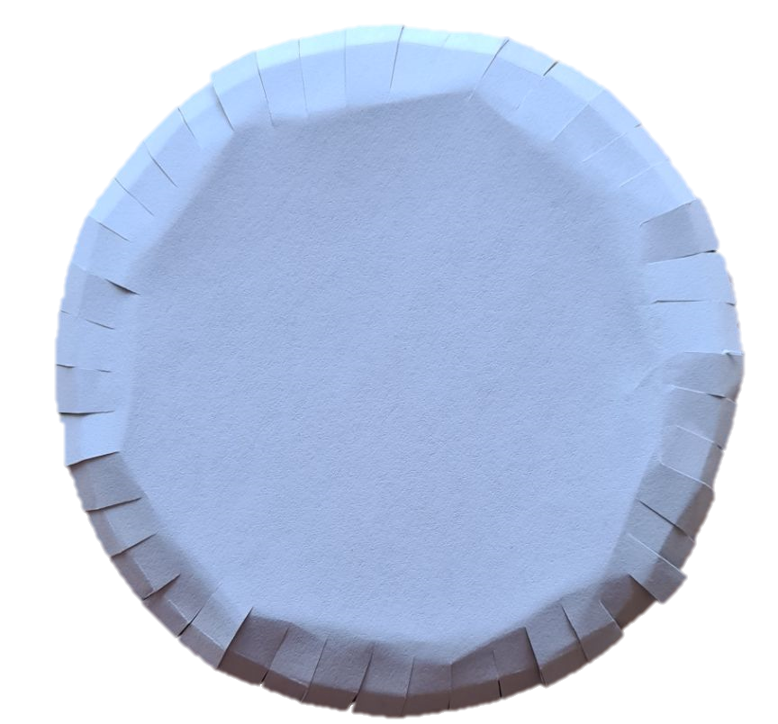
Aufgabe Teelichthalter
Tonpapier
Miss den Umfang deines Windlichts
Übertrage diesen auf das Tonpapier
-> Gib noch mind. 2 cm hinzu
Schneide deinen Kreis aus
Schneide diesen ca. alle 1-2 cm ein
-> damit du es umknicken kannst
Drucker
Miss den Umfang deines Windlichts
Erstelle einen Kreis mit diesen Maßen in Word
-> Gib noch mind. 2 cm hinzu
Drucken
Schneide deinen Kreis aus
Schneide diesen ca. alle 1-2 cm ein
-> damit du es umknicken kannst
Layout - Druckerzeugnisse

Slide 34
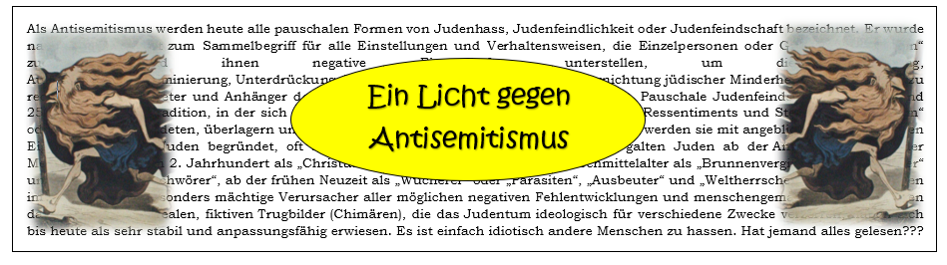
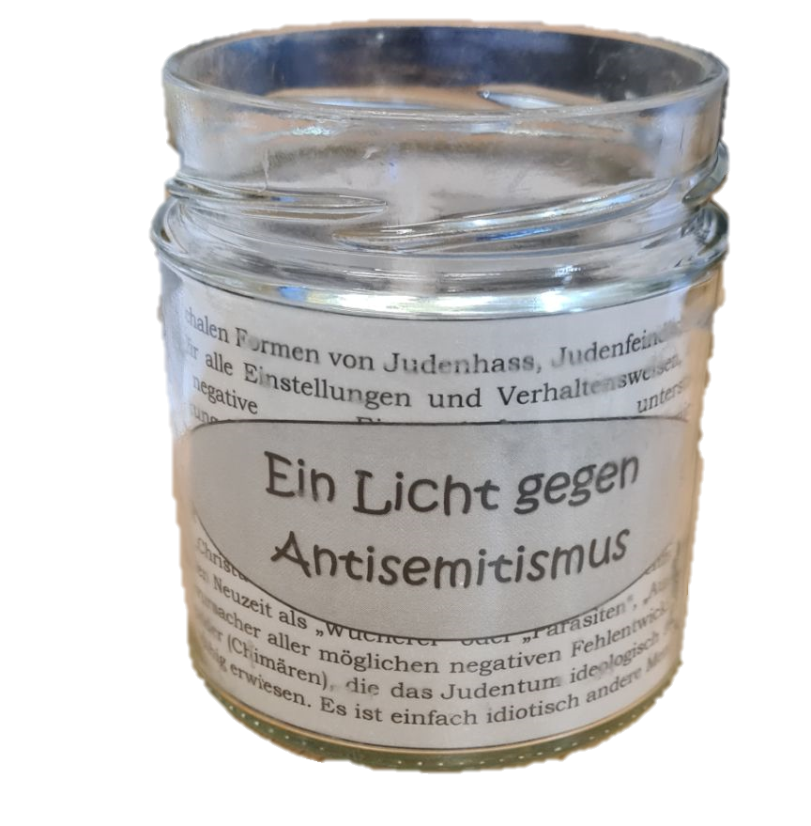
Aufgabe (hard)
Höhe
Erstelle eine (Bilder)geschichte /Comic /Collage
Layout:
Arbeite mit
Formen
Textfeldern/WordArts
Bildern (z. B.: Cliparts, Vektorgrafiken)
Breite
Querformat
ACHTUNG:
Miss den Umfang des Glases ab (Innenseite)
Erstelle in Word eine Form mit den passenden Maßen
Arbeite innerhalb dieser Form
Achte darauf, Platz zu den Rändern zu lassen
Speichern:
Brandl WiK -> Klassenordner -> dein Ordner -> Layout-Druckerzeugnisse
Layout - Druckerzeugnisse

Slide 35
Drucken und Zusammenbauen
Probedruck
(Drucke 1x auf Druckerpapier und schau, ob alles passt
Alles passt
Geh jetzt zur Lehrkraft und
frag nach Transparentpapier
Es passt noch nicht
Überarbeite dein Dokument nochmal
Mach dann nochmal einen Probedruck
Transparentpapier
Leg dein Transparentpapier
ganz oben ins Papierfach
Drucken
EINZELDRUCK!
Achte darauf, dass NUR DU druckst
Fertigstellen:
Schneide dein Transparentpapier, kleb es zusammen und leg es ins Glas
Hole dir dein Teelicht
You did it! ☺
Layout - Druckerzeugnisse

Slide 36
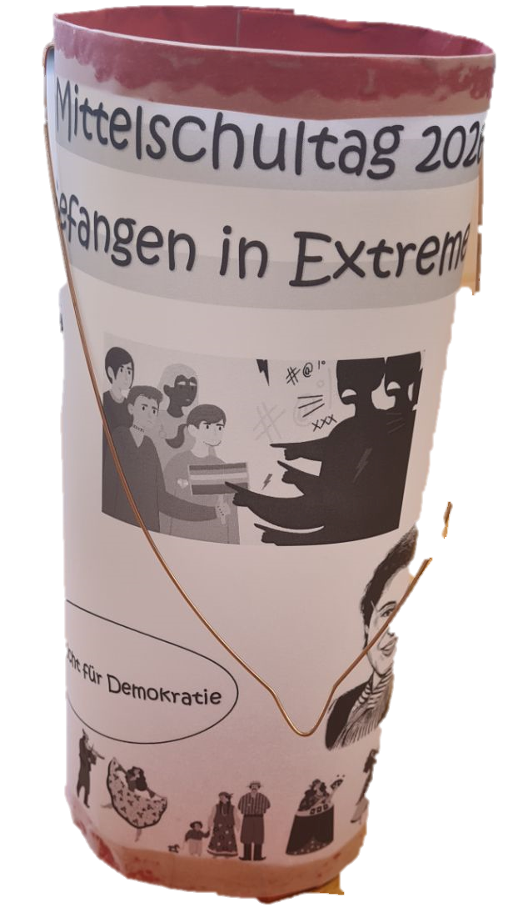
Aufgabe Laterne (hard)
Erstelle eine (Bilder)geschichte /Comic /Collage
Layout:
Arbeite mit
Formen
Textfeldern/WordArts
Bildern (z. B.: Cliparts, Vektorgrafiken)
Querformat
Achte darauf, Platz zu den Rändern zu lassen
Speichern:
Brandl WiK -> Klassenordner -> dein Ordner -> Layout-Druckerzeugnisse
Layout - Druckerzeugnisse

Slide 37
Drucken und Zusammenbauen Laterne (hard)
Probedruck
(Drucke 1x auf Druckerpapier und schau, ob alles passt
Alles passt
Geh jetzt zur Lehrkraft und
frag nach Transparentpapier
Es passt noch nicht
Überarbeite dein Dokument nochmal
Mach dann nochmal einen Probedruck
Transparentpapier
Leg dein Transparentpapier
ganz oben ins Papierfach
Drucken
EINZELDRUCK!
Achte darauf, dass NUR DU druckst
Zusammenbauen Teil 1
Schneide einen Streifen Tonpapier ab (Länge = Transparentpapier)
Breite ca. 2 cm
Falte es in der Mitte
Klebe es auf dein Transparentpapier
Layout - Druckerzeugnisse

Slide 38
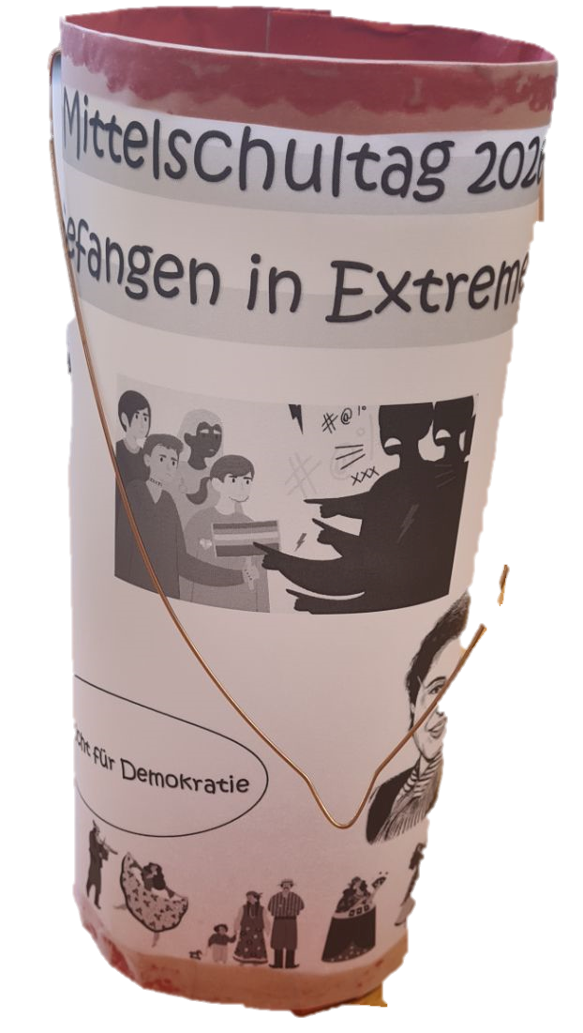
Aufgabe Teelichthalter Laterne (hard)
Tonpapier
1. Miss den Umfang der Muster-Laterne
2. Übertrage diesen auf das Tonpapier
-> Gib noch mind. 2 cm hinzu
3. Schneide deinen Kreis aus
4. Schneide diesen ca. alle 1 - 2 cm ein
5. Knicke die Einschnitte um
1. Trage Kleber auf der unteren Kante deines Transparentpapiers auf
2. Klebe die umgeklappten Einschnitte rollend auf das Transparentpapier
-> Wickle das Transparentpapier vorsichtig um den Teelichthalter
3. Trage Tesa oder Kleber auf die senkrechten Kanten auf
4. Klebe es zusammen
Zusammenbauen Teil 2
Layout - Druckerzeugnisse

Slide 39
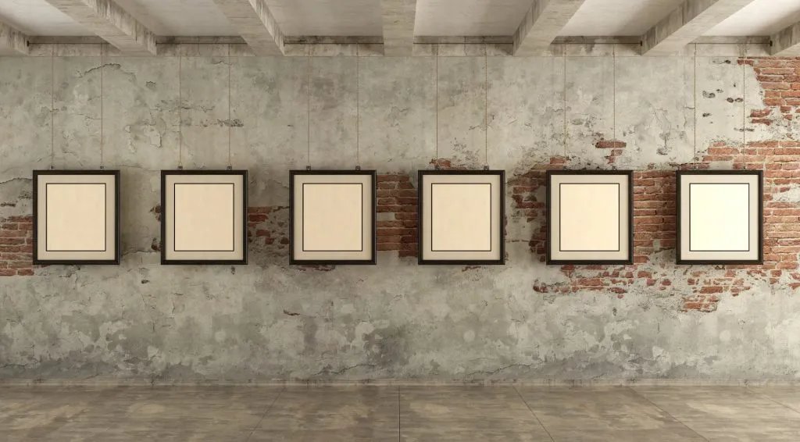
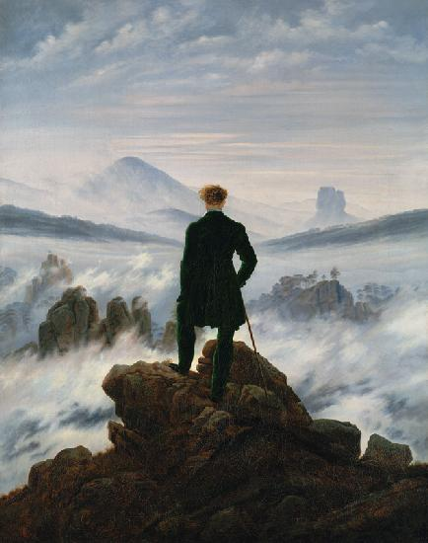
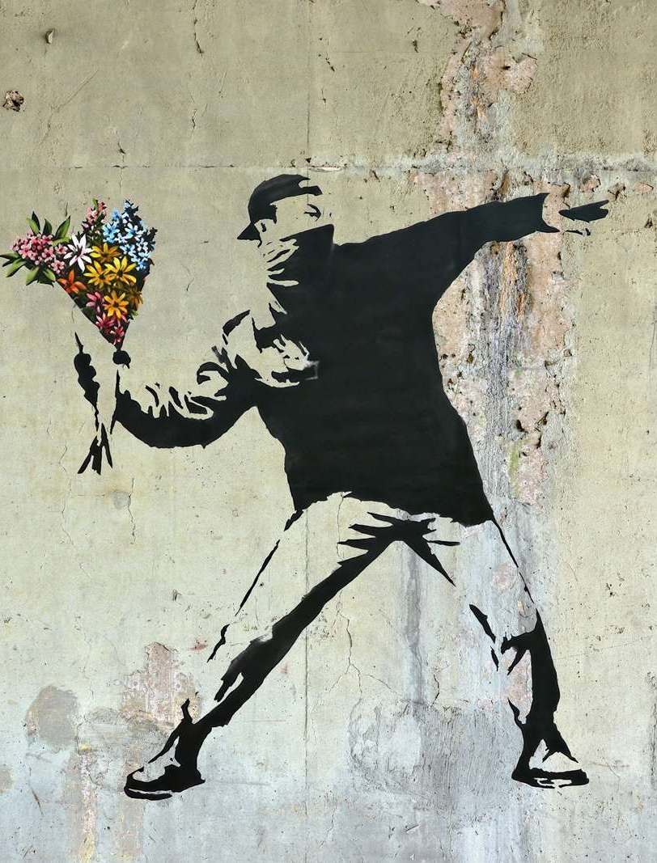
Gallery Walk
Layout - Druckerzeugnisse

Slide 40
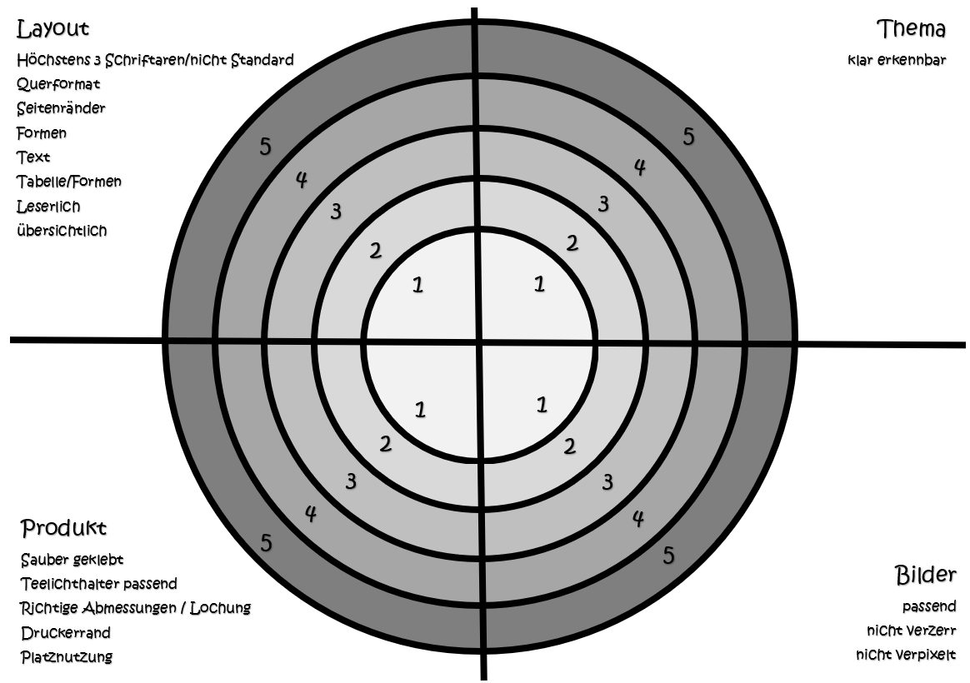
Feedback
1 = sehr gut
2 = gut gelungen
3 = gelungen
4 = gerade noch gelungen
5 = nicht gelungen
Layout - Druckerzeugnisse

Slide 41
Bewertungsvorschlag
Schriftarten (nicht Standard/ höchstens 3) | ___/xx
leserlich | ___/xx
übersichtlich | ___/xx
Bilder (nicht verzerrt) | ___/xx
Thema klar erkennbar | ___/xx
Einstellungen (Seitenränder, Querformat,…) | ___/xx
Formen | ___/xx
WordArt/Textfeld | ___/xx
Sauber geklebt | ___/xx
Teelichthalter passend | ___/xx
Tabelle/Trennlinien (Formen) | ___/xx
DIN-Norm (LZ, etc.) | ___/xx
Kreativität | ___/xx
Platznutzung | ___/xx
Richtige Abmessungen / Lochung | ___/xx
Drucken (Druckerrand, Fehldrucke) | ___/xx
Gesamtpunkte: | ___/xx

Slide 42





Zeit für eine Reflexion!
Ich habe heute gelernt …
Mir ist … schwergefallen.
Ich nehme mir vor, dass …
…

Slide 43
Zeit für eine Reflexion!
Für meinen Unterricht nehme ich mit…
Meinen SuS könnte ... schwer fallen.
Was ich gut/
verbesserungs-würdig fand…
…

Slide 44

Licht aus!

Slide 45
Bildquellen
https://www.machsschoen.com/diy-winterliches-windlicht-basteln (zuletzt aufgerufen am 27. 02.2026 um 09:06 Uhr)
https://www.katimakeit.de/diy-windlichter-basteln-swr (zuletzt aufgerufen am 27. 02.2026 um 09:010 Uhr)
https://www.kartenmacherei.de/windlichter-glucksfotos.html (zuletzt aufgerufen am 27. 02.2026 um 09:13 Uhr)
https://www.spielheld.de/folia-laternen-transparentpapier-weiss-25-blatt/ (zuletzt aufgerufen am 03.03.2026 um 16:43)
https://www.shutterstock.com/de/search/funny-stop-sign?dd_referrer=https%3A%2F%2F (zuletzt aufgerufen am 03.03.3016 um 17:08 Uhr)
https://liberatingstructures.de/gallery-walk/ (zuletzt aufgerufen am 03.03.2026 um 17:10 Uhr)
https://www.kunstkopie.de/a/berglandschaften-2.html (zuletzt aufgerufen am 03.03.2026 um 17:15 Uhr)
https://www.tapeten.com/banksy-flower-thrower-raw-concrete.html (zuletzt aufgerufen am 03.03.2026 um 17:17 Uhr)

